Slide 1
モジュラーロボット群に対する
タスクアロケーション
目的： ロボット群としてのタスク遂行に注目し、マクロな観点からモジュールの配分と、タスクの割り当て計画を行うアルゴリズムを開発する
研究課題
モジュールの組合せを変えることで異なる作業効率を発揮するモジュラーロボットの特徴を生かした柔軟なモジュール配分
予期せぬモジュールの故障やそれに伴うモジュラーロボットの組み換えを考慮する、ロバストなタスクアロケーション

Slide 2
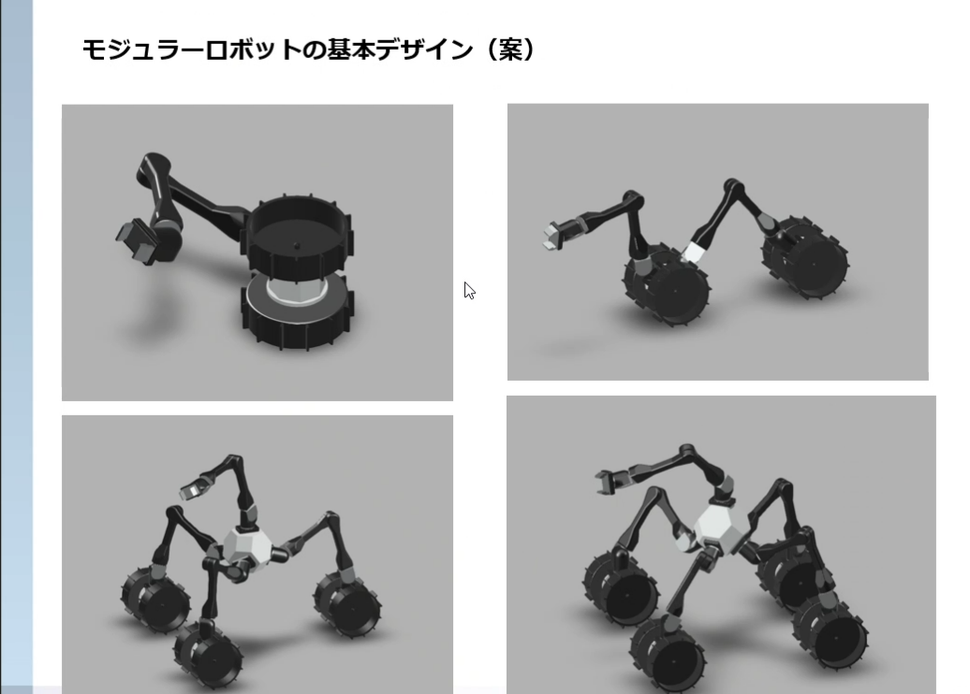
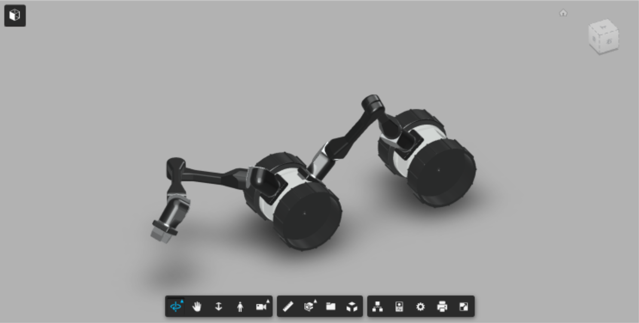
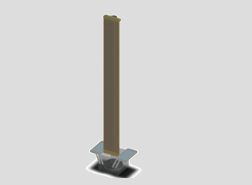
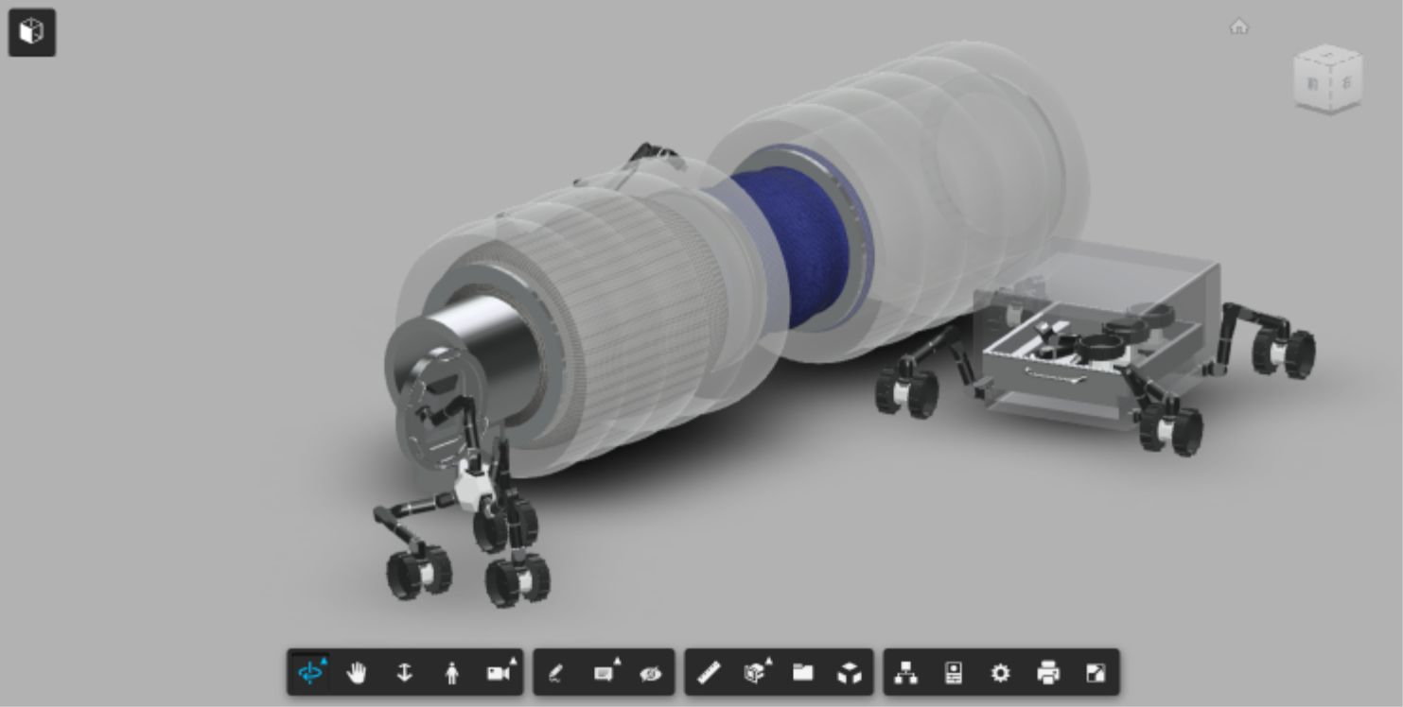
問題設定
モジュール（個数制限, バッテリー容量, 故障シナリオ）
Body
Limb
ロボット（構成モジュール, 加工, 運搬, 移動能力）
TWSH
QWSH
タスク（必要合計能力, 前提タスク, 総工数, 現場座標）
運搬
加工
EndE
Wheel
三脚単腕型
TWDH
QWDH
Dragon
Minimal
ドラゴン型
インフレータブル
太陽光発電

Slide 3
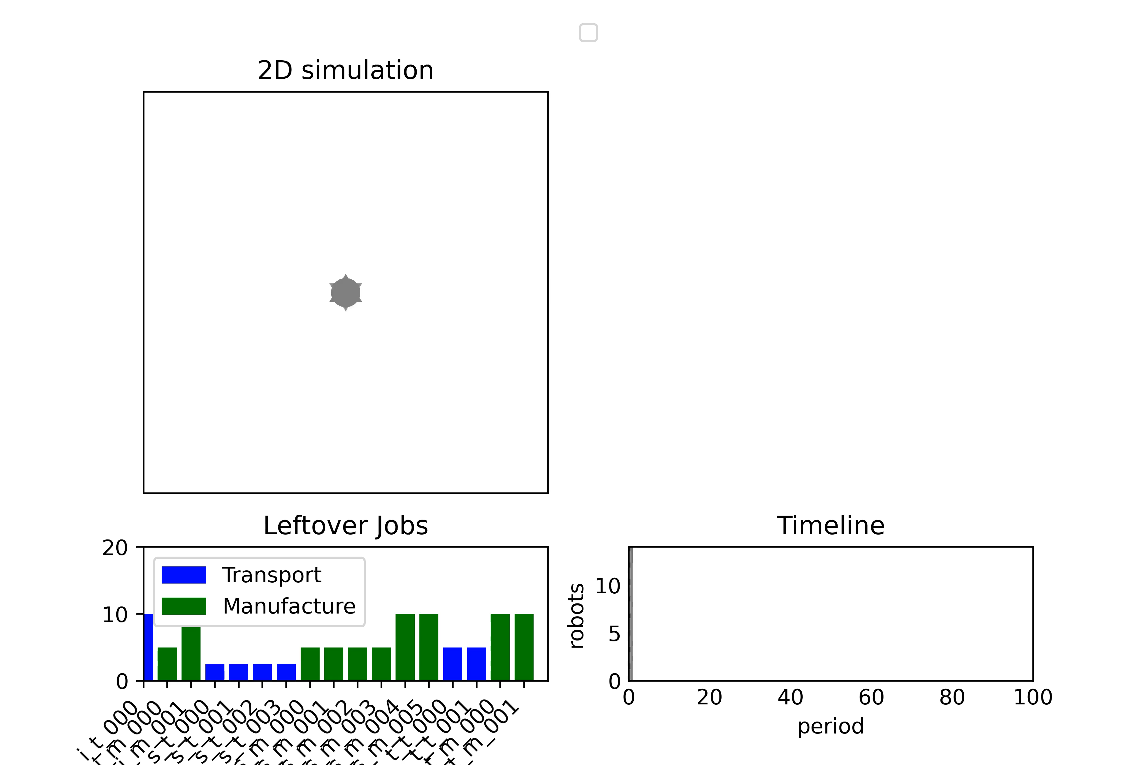
シミュレーションのイメージ
シミュレーション終了時になるべく多くのタスクが完了するようにタスク割り当てを最適化
太陽光
通信
待機
作業
作業待機
移動
充電
故障
単腕
双腕
単腕
双腕
基地（充電）
インフレータブル
ドラゴン型
ミニマル型

Slide 4

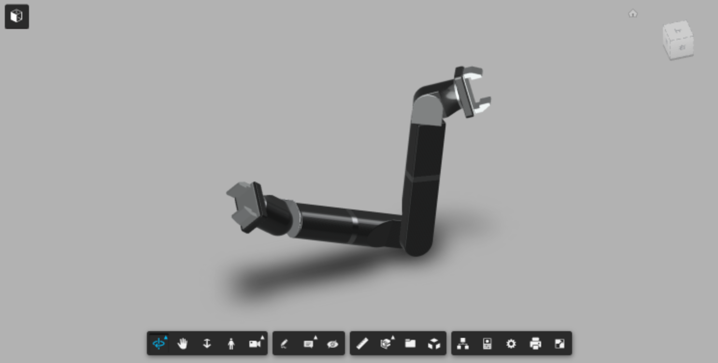

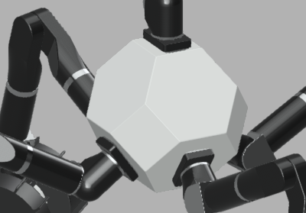
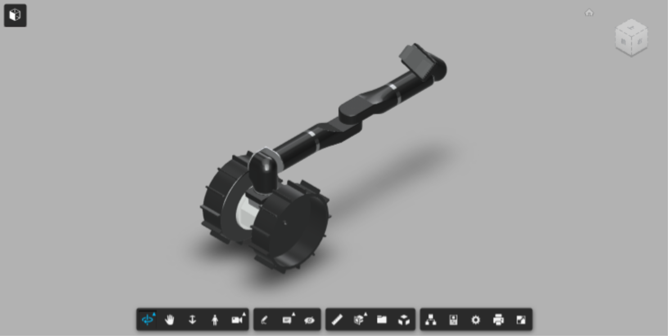
2024 – 11月時点
２種類の最適化で「モジュラー」に対応
不確実性を考慮した複数回のシミュレーションが必要
各ロボットに適した
タスクの割り当て
シミュレーション不要の評価指標で効率よく選定
移動
作業
充電
特性の異なる様々な
モジュール組合せ
ロボ①
利用可能な
モジュールリソース
プランA
プランB
ロボ②
…
時間
×３
Limb
モジュールの
配分プラン最適化
タスク遂行計画の最適化
Body
Wheel

Slide 5
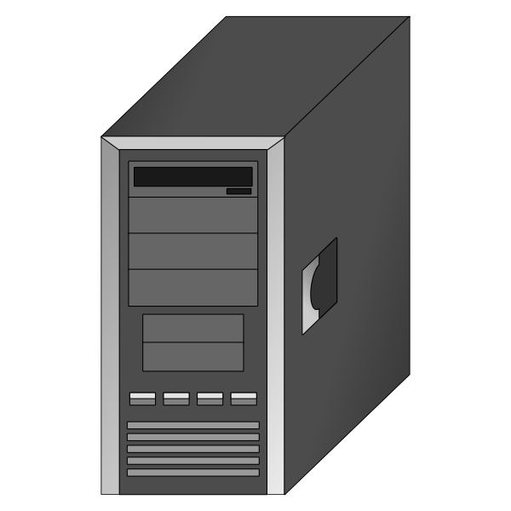
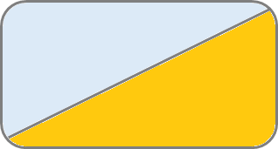




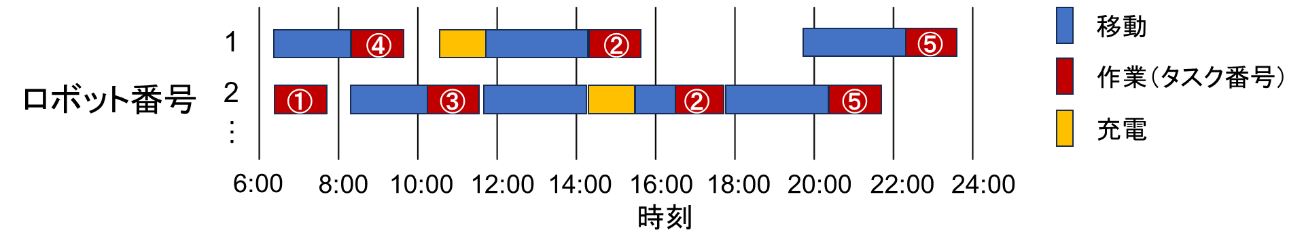
フレームワークの全体像
工作効率☹
運搬効率☺
タスクの割り当ての最適化結果 A
×３
比較
Win!
タスクの割り当ての最適化結果 B
工作効率☺
運搬効率☹
シミュレーション
＆ 最適化
モジュールの
配分プラン最適化
タスク遂行計画の最適化

Slide 6
シミュレーション実行フロー
Configデータの
読み込み
シミュレーション開始時の
タスク
モジュール
ロボット
マップ
リスクシナリオ
セットアップ
ロボットの組立て用タスク追加
シミュレーション実行
タスク優先順位の
読み込み
シミュレーション終了時の
タスク
モジュール
ロボット
結果保存
タスク優先順位
マップ
リスクシナリオ

Slide 7
最適化を行う場合
Configデータの
読み込み
シミュレーション開始時の
タスク
モジュール
ロボット
マップ
リスクシナリオ
セットアップ
ロボットの組立て用タスク追加
最適化アルゴリズム
タスク
優先順位
シミュレーション実行
シミュレーション結果
シミュレーション終了時の
タスク
モジュール
ロボット
結果保存
最良のタスク優先順位
マップ
リスクシナリオ

Slide 8
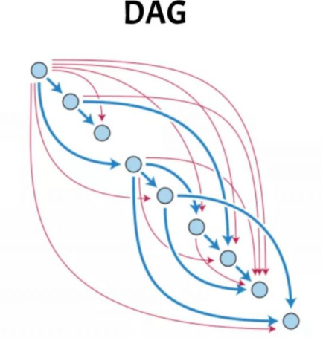

Task・Robot読み込み
https://github.com/Yuki-Tanigaki/ModuTask
Task.config
Task
Robot-type.config
Task-dependency.config
最適化対象
Robot-type
Robot.config
Module-type
Module
Module-type.config
Robot
Module.config

Slide 9
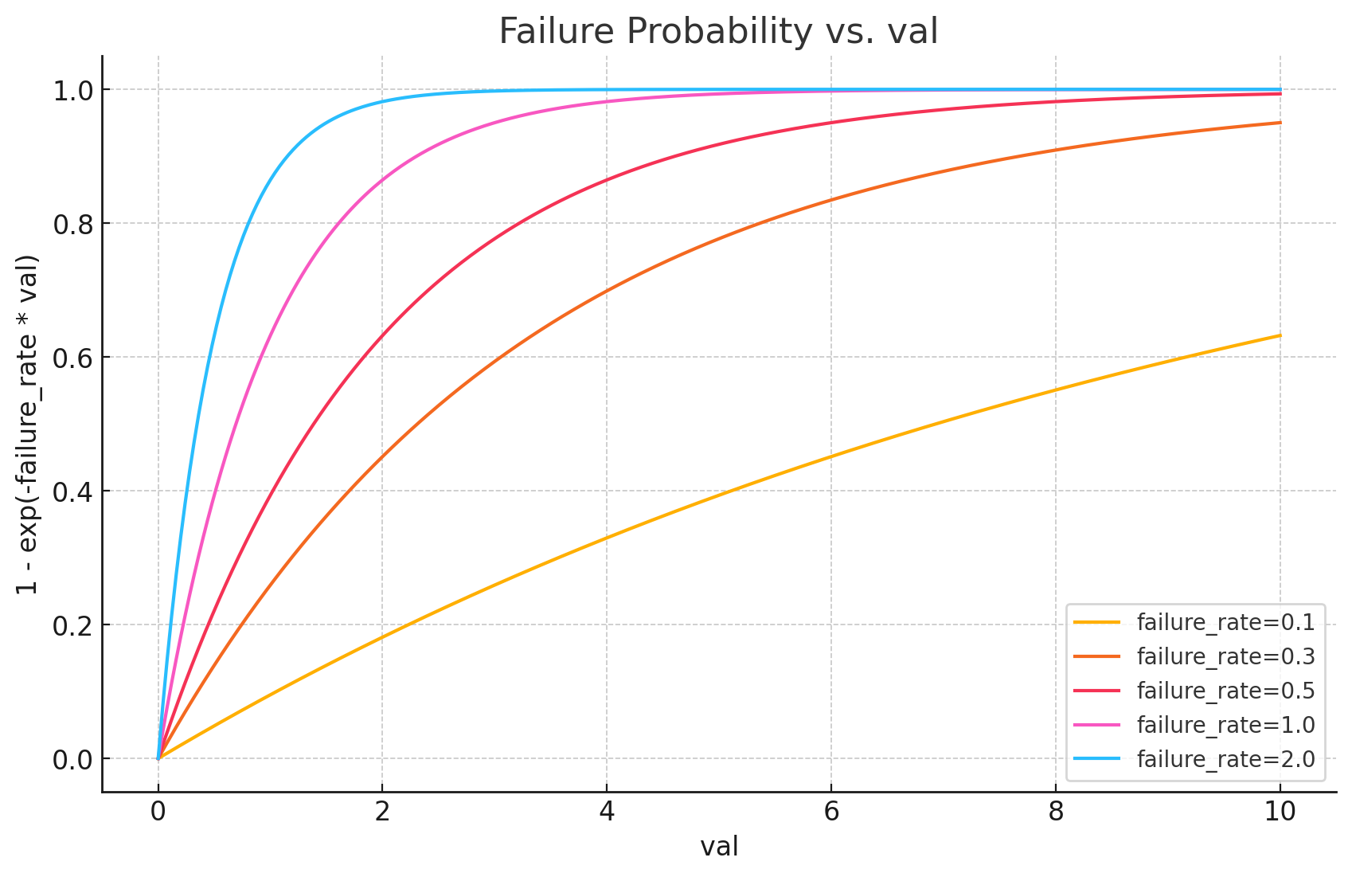

シミュレーション
Task-priority.config
Map.config
作業時間に対する
故障確率変化
最適化対象
ロボット組立て
タスクの追加
Robot
Task
Agent
Charge-station
Risk-scenario.config
Simulator
Work-place B
Work-place A
Charge-station
故障発生
シナリオ
Work-place C

Slide 10
２段階最適化
Robot.config
Task-priority.config
最適化対象
故障などの状況変化
有望なロボット配分
スケジューリング
シナリオ変数
配分プランA
モジュラーロボット配分
多目的最適化
スケジューリング
作業内訳
各ロボットの性能
モジュールリソース
故障発生シナリオ
配分プランB
…
配分プランC
スケジューリング
（進化型多目的最適化）
（進化計算）
工作効率☹
運搬効率☺
工作効率☺
運搬効率☹
×３

Slide 11
モジュラーロボット配分最適化
構成Ａ
ロボット１
ロボット１
モジュール２
ロボット２
モジュール１
モジュール３
ロボット３
・・・
進化
ロボット交叉
ロボットの移住
比較・進化
構成Ｂ
ロボット１
ロボット２
突然変異
ロボット３
モジュール交換
・・・
ロボットの解散・作成
・
・
・

Slide 12
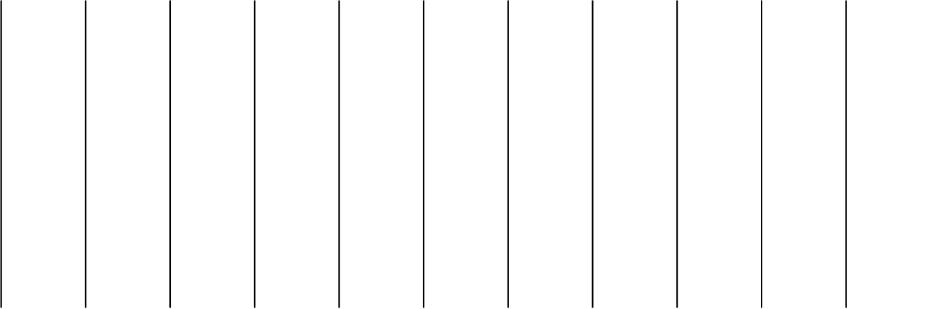
スケジューリング
決定変数：各ロボットのタスク優先度
Robot 1 |  |  |  | Robot 2 |  |  |  | ・・・
最優先 | ← | → | 後回し | 最優先 | ← | → | 後回し | ・・・
Task2 | Task4 | Task1 | Task3 | Task4 | Task1 | Task3 | Task2 | ・・・
移動
作業（タスク番号）
充電
ロボID
1
2
②
①
③
④
①
③
…
6:00
8:00
10:00
12:00
14:00
16:00
18:00
20:00
22:00
24:00
時刻

Slide 13
フェーズ制御
全タスクの完了
前半
中盤
後半
２段階最適化
２段階最適化
２段階最適化
２段階最適化ではモジュールの配分を固定
故障やタスク完了などの状況変化に対して適応的な再配分を実現するためには状況（フェーズ）ごとに最適化が必要
「最適化すべき目的関数」はフェーズごとに異なる（仮定）

Slide 14
フェーズ制御の目的関数
モジュラーロボット配分： 多目的最適化
使用モジュールの合計使用時間 (minimize)
モジュール運搬距離 (minimize)
Transportの総量 (maximize)
Manufactureの総量 (maximize)
タスクスケジューリング：多目的最適化
残タスク総量 (minimize)
残タスク分散 (minimize)
モジュール使用時間分散 (minimize)
フェーズで実際に行うべき制御をパレート最適解から選択
_{modu}
_{task}
f₂
f₂
_{modu}
_{task}
f₁
f₁
モジュラーロボット配分結果
タスクスケジューリング

Slide 15

アニメーションのイメージ（案）
ロボットモデルが移動
おそらく既存のものを流用可能
同じ地点に配置されたロボットをずらして描画する必要あり
運搬タスク
運搬ボックスを複数のロボットで曳く？
加工タスク
数ステップのラフな加工対象の変化モデル
ロボットの周りにクルクルと作業中マーク
実際の加工動作はしない
ロボットの組み立て
モジュールが揃ったらボカンと変身
ロボットの周りにクルクルと作業中マーク
細かい組み立てアニメーションは行わない

Slide 17
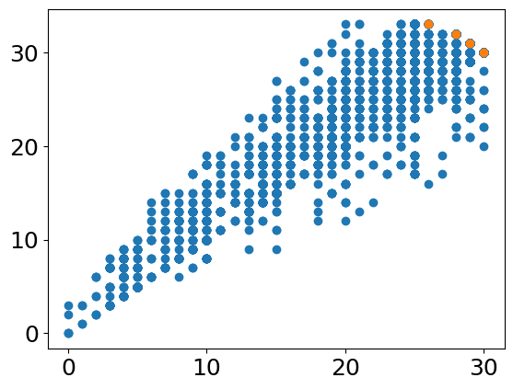
多目的最適化で得られた 配分プラン
各モジュールの個数制限を考慮し，運搬効率と加工効率の どちらも最大化されるように最適化してた結果
加工効率
三脚単腕 | 0 | 0 | 0 | 0
三脚双腕 | 0 | 0 | 0 | 1
四脚単腕 | 0 | 0 | 0 | 0
四脚双腕 | 5 | 5 | 5 | 4
ワーム型 | 3 | 4 | 5 | 3
手型 | 4 | 2 | 0 | 5
運搬効率

Slide 18

故障が起こるシナリオで タスクアロケーション（最適化前）
Limbモジュールが確率的に壊れるシナリオで高い作業効率が期待できるようタスク割り当てを最適化
待機
作業
作業待機
移動
充電
故障
単腕
双腕
単腕
双腕
ドラゴン型
ミニマル型
故障ナシの全タスク修了

Slide 19

故障が起こるシナリオで タスクアロケーション（最適化後）
Limbモジュールが確率的に壊れるシナリオで高い作業効率が期待できるようタスク割り当てを最適化
待機
作業
作業待機
移動
充電
故障
単腕
双腕
単腕
双腕
ドラゴン型
ミニマル型
故障ナシの全タスク修了
最適化前の全タスク終了

Slide 20

タスクアロケーションの問題設定
モジュールの種類
Body
Limb
EndE
Wheel
想定する作業目標
インフレータブル構造物の建設
太陽光発電施設の建設
通信施設の建設
Limb
Wheel
Body
インフレータブル
太陽光発電
ロボットの種類
三脚単腕型
三脚双腕型
四脚単腕型
四脚双腕型
ドラゴン型
ミニマル型
ミニマル型
三脚単腕型
ドラゴン型

